Slide 1
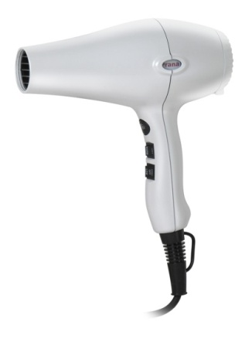
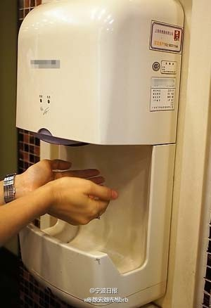
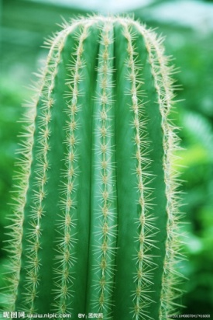
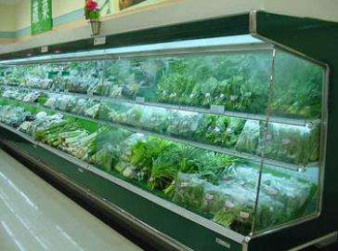
复习回顾
液
气
1．汽化：物质由______态变为______态。
2.蒸发现象具有的特点：
（1）蒸发需要______热；
（2）蒸发只发生在液体___________；
（3）蒸发可以在________温度下进行；
（4）蒸发过程比较__________。
3.影响液体蒸发快慢的因素有：___________、________________________、
_________________________.
（1）液体的_________越高，液体的蒸发越快；
（2）液体表面的________________越快，液体的蒸发越快；
（3）液体____________________越大，液体的蒸发越快；
吸
表面
任何
缓慢
液体温度
液体表面空气流动速度
液体与空气接触的表面积
温度
空气流动速度
与空气接触的表面积

Slide 2
二、汽化和液化(2)

Slide 3
学习目标
1. 通过观察与操作，会组装“观察水的沸腾”实验装置；
2. 根据实验所得数据，会根据数据画水的沸腾图像；
3. 通过观察与分析，能说出水沸腾前后气泡和温度变化的特点。

Slide 4
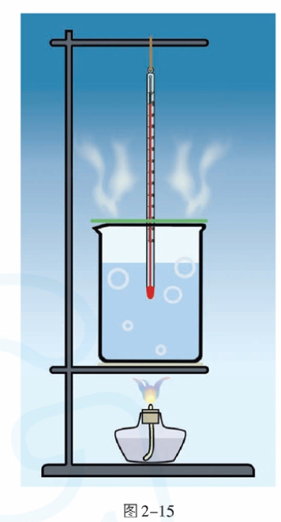
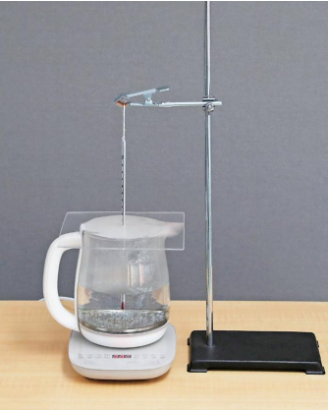
水的沸腾
温度计
实验设计：如何才能使水沸腾？
盖子
1.回忆酒精灯使用的注意事项
铁架台
2.认识实验装置
石棉网的作用——对烧杯均匀加热
石棉网
水
烧杯
3.注意装配的顺序
酒精灯
思考：如何才能尽快地使水沸腾？
加大酒精火焰
减小水质量
缩短实验时间的办法：
提高水的初温
加盖子

Slide 5
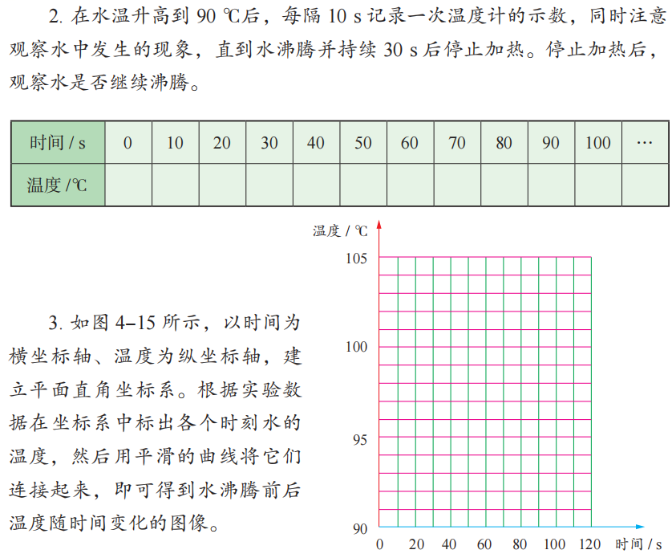
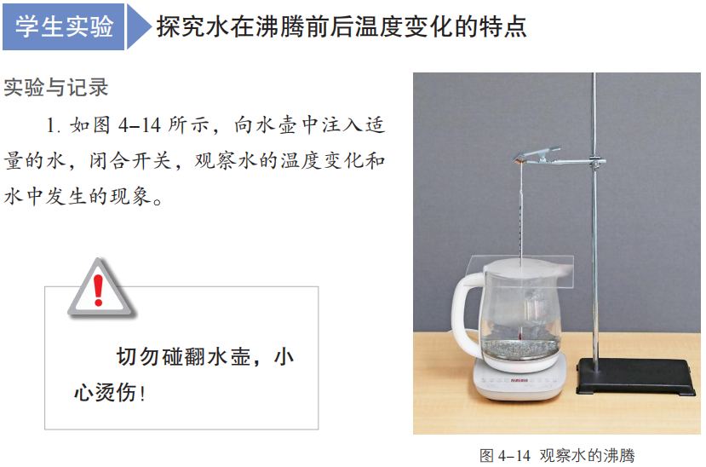
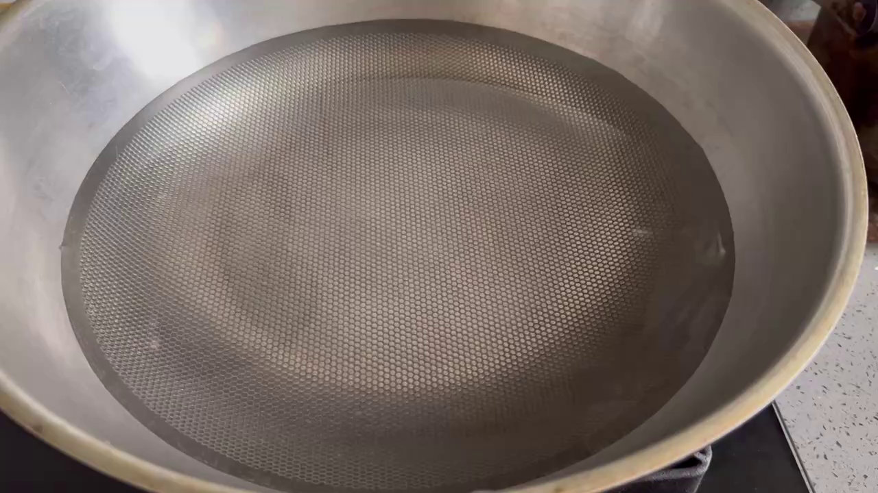
水的沸腾

Slide 6
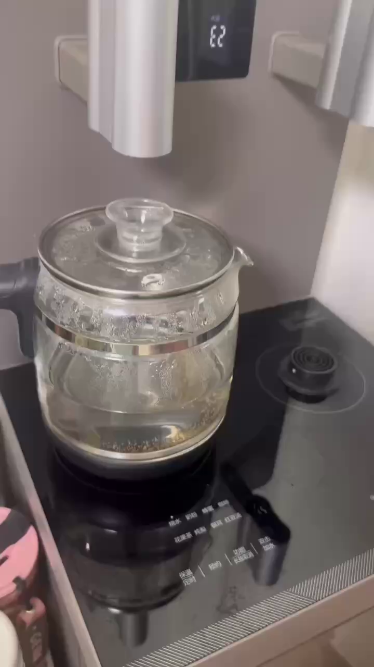
水的沸腾
思考：水沸腾前后的气泡大小和温度如何变化？
水沸腾时的特点：
（1）水中产生大量气泡，气泡上升过程中，由小变大；
（2）沸腾时需要吸热；
（3）水的温度保持不变；
（4）水沸腾时，声音响度变小。
讨论：满足什么条件水才能沸腾？
（1）水温达到沸点
（2）水继续吸热
——水沸腾时的特点
交流：结合观察和实验，思考下列问题：
（1）水沸腾时，在水面破裂的气泡放出的是什么？
水蒸气
（2）水沸腾时，为什么气泡上升过程会越来越大？
气泡周围的水不断汽化
（3）水沸腾前，为什么气泡上升过程会越来越小？

Slide 7

典型例题
例：小红在实验室做“观察水的沸腾”实验时，记录的实验数据如下表：
时间/min | 0 | 1 | 2 | 3 | 4 | 5 | 6 | 7
温度/℃ | 80 | 84 | 88 | 92 | 96 | 98 | 98 | 98
温度/℃
（1）图＿＿＿是水在沸腾时的情况。分析数据可知：此时水的沸点为＿＿＿。水沸腾后继续给水加热，水的温度＿＿＿（选填“升高”、“不变”或“降低”）。
（2）请你根据记录的实验数据在图中作出水的温度随时间的变化图像。
（3）实验结束后，同学们相互交流时，有的小组觉得把水加热到沸腾的时间过长，请你说出一条缩短加热时间的方法＿＿＿＿＿＿＿＿＿＿＿。
98
96
92
88
84
时间/min
0
2
4
6
8
10

Slide 8
课堂小结
汽化的两种方式：蒸发与沸腾的相同点和不同点
蒸发与沸腾的比较
 |  | 蒸 发 | 沸 腾
相同点
不 同 点 | 发生部位
 | 温度条件
 | 汽化速度
 | 影响因素
均属于汽化现象
均需要吸热
表面
表面和内部
任何温度
一定温度（沸点）
缓慢
剧烈
液体的温度
液体表面积
液体表面空气流速
液面上气压

Slide 9
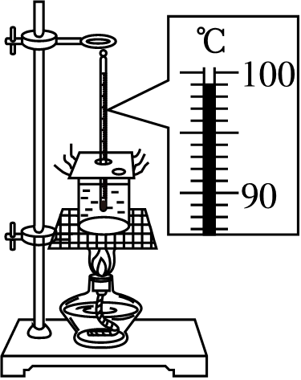
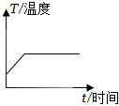
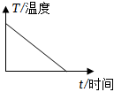

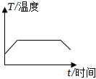
检测反馈
1．如图是水正在沸腾的情景，以下获得的信息中，错误的是（ ）
A．杯中水的沸点是99℃
B．水中的气泡内是空气
C．继续加热水温保持不变
D．杯口处的白气是液体
2．下面的图象中能正确反映水加热到沸腾时再到停止加热后一段时间时水温变化的图象是（ ）
A． B． C． D．
B
D

Slide 10
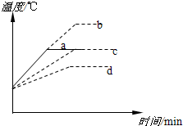
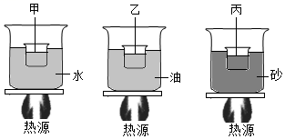
检测反馈
3．给一定质量的水加热，其温度随时间变化的关系如图中的
a图线所示。若其它条件不变，仅将水的质量增加，则温度
随时间变化的图线应该是（ ）
A．a B．b C．c D．d
4．某兴趣小组以相同的烧杯盛等量的水，以相同的热源同时加热。如图所示，甲杯为隔水加热，乙杯为隔油加热，丙杯为隔砂加热，加热较长时间后，测得烧杯外物质的温度分别为水温100℃、油温300℃、砂温600℃，且观察到乙、丙两烧杯中的水呈沸腾状态，则三杯水的温度高低顺序为（ ）
A．t_{甲}＝t_{乙}＝t_{丙} B．t_{甲}＞t_{乙}＞t_{丙}
C．t_{甲}＜t_{乙}＝t_{丙} D．t_{甲}＜t_{乙}＜t_{丙}
C
A

Slide 11
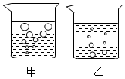
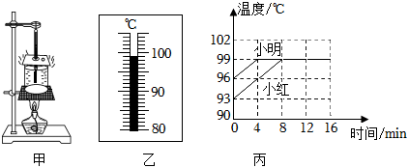
检测反馈
5．在观察水的沸腾实验中：水沸腾时气泡上升的情况如图
______（选填“甲”或“乙”）所示，实验中使用的液体温
度计是根据液体____________原理制成的，若实验时间
过长，则可以采取__________________的措施（写出一种即可）。
6．用如图甲所示的装置观察水的沸腾。其中错误之处是温度计的_____________；纠正错误后发现，除图示的装置外，实验中还需要用到的测量工具是_________。水沸腾时温度计的示数如图乙所示，水的沸点为_______℃；图丙中，小红把水加热到沸腾所用时间比小明长的
原因是 _______________________。
甲
的热胀冷缩
减少水的质量
玻璃泡触底
秒表
99
所用水的初温较低

